Slide 1
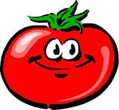
Учитель начальных классов Дегтерева Татьяна Борисовна

Slide 2
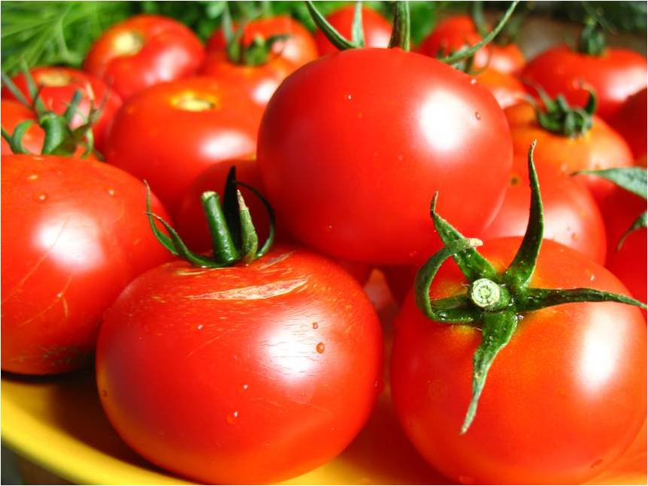

Slide 3
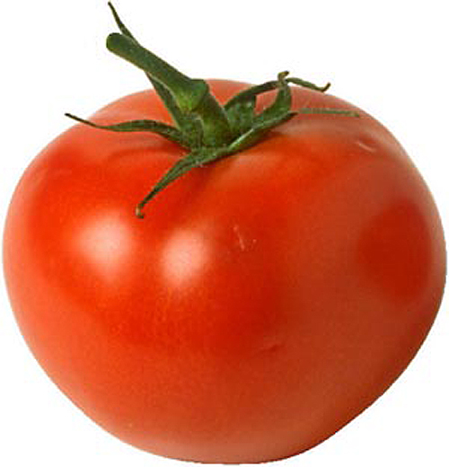
помидор

Slide 4
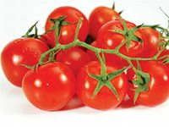
Значение слова
Овощ, огородное растение семейства паслёновых, а также его съедобный красный плод округлой формы; томат.

Slide 5
Происхождение слова
В буквальном переводе «золотое яблоко». Происходит от итальянского «поми-д-оро»-- «яблоко из золота»: латинское «помум»– «яблоко»; «оро»(латинское «аурум»)– «золото».
Томатом это растение назвали перуанские индейцы.

Slide 6
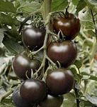
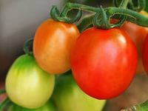

Slide 7
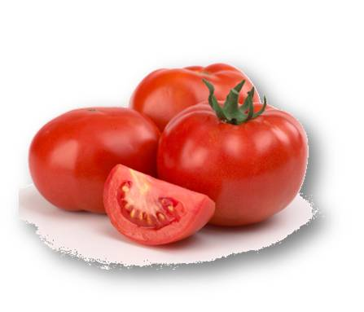
Родственные слова
помидорчик
помидорина
помидорка
помидорный
помидоровый

Slide 8
Загадки
Растут на грядке зелёные ветки,
А на ней красные детки.
В огороде вырастаю.
А когда я созреваю,
Варят из меня томат,
В щи кладут и так едят.
Он круглый и красный,
Как глаз светофора.
Среди овощей нет сочней …

Slide 9
Загадки
Как на нашей грядке
Выросли загадки–
Сочные да крупные,
Вот такие круглые.
Летом зеленеют,
К осени краснеют.
Зелёное яблоко повисло,
А не закисло;
Когда окрасилось,
Даже не заквасилось.

Slide 10
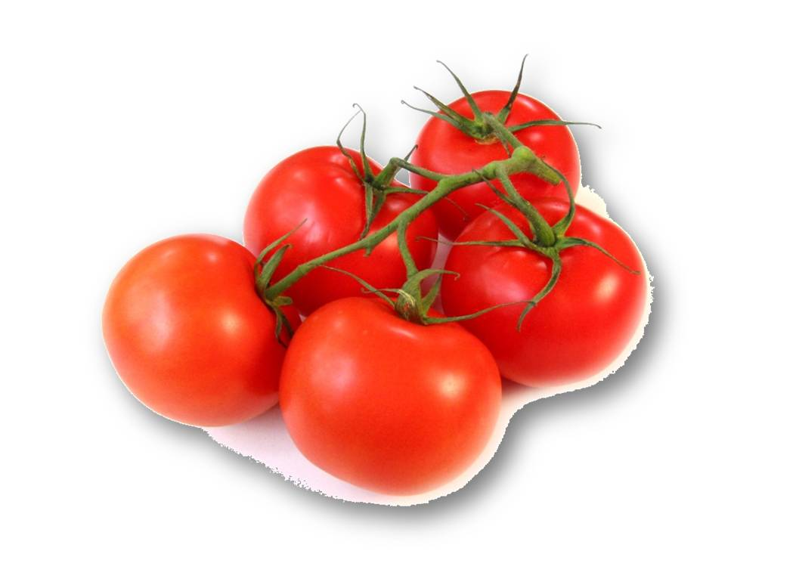
Загадки
Был зелёным плод–
Не просился в рот.
Положили в лёжку–
Он сменил одёжку:
Красную надел–
Для еды поспел.
Ягода красна,
Ягода вкусна,
Режь, да соли,
Ешь, да хвали.

Slide 11
Загадки
Кто стоит средь огорода
На единственной ноге?
Важный, словно воевода
Держит трость в своей руке!
Привязан кустик к колышку.
На кустике– шары:
Бока подставив солнышку,
Краснеют от жары.

Slide 12
Загадки
Растёт на грядке зелёная ветка,
А на ней красные детки.
Носил мальчик, зелёный кафтанчик,
Стал паном– обзавёлся красным кафтаном.
В огороде вырастаю,
Я—растение, томат.
А когда я созреваю,
В щи кладут и так едят.

Slide 13
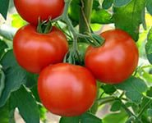
Загадки

Slide 14
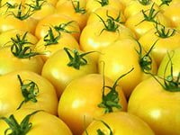
Так правильно говорите !
Килограмм помидоров
Салат из помидоров
Банка с помидорами
Солить помидоры
Купить помидоров
Угостить помидорами
Вкус помидора

Slide 15
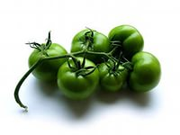
Пословицы
Зелен помидор не вкусен, млад человек не
искусен.

Slide 16
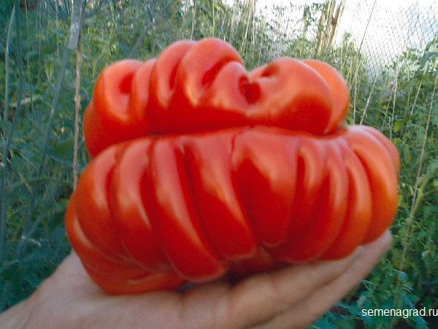
Скороговорка
Огурец и помидор выросли рядом на грядке.
Помидор крепкий, красный. Огурец хрустящий с пупырышками.

Slide 17
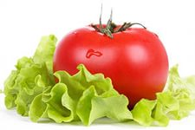
Прочти
Урожай, урожай!
Наше лето провожай!
сколько сладкого гороха!
Огурцы как на подбор,
На гряде сорвать неплохо
Крупный красный помидор!
Пробежишься огородом–
Съешь морковку мимоходом.( Е. Трутнева)

Slide 18
Узнай меня
Помидор– травянистое растение. У него длинный, прямой и сочный стебель, листья по форме похожи на листья картофеля. При цветении на разветвлённых стеблях образуются мелкие жёлтые цветки, собранные группами. Плоды бывают различного цвета– красные, розовые, жёлтые, оранжевые. У одних сортов плоды крупные, у других мелкие, величиной со сливу. (По Н. Кудряшову)

Slide 19
Знаешь ли ты, что у меня два имени: помидор и томат? Моя Родина– Южная Америка. Там меня величали томат, что значит «большая ягода». Это моё первое имя. Плоды у меня были жёлтые, мелкие, похожие на яблочки. Увидели меня итальянцы– обрадовались: «Помидоре!» мол, «Золотое яблоко! Золотое яблоко!» так итальянцы нарекли меня знакомым тебе именем помидор. Европейцы сажали меня только для красоты в садах, на клумбе, как цветы. Наконец, нашёлся такой смельчак– португалец, отведал он мои золотистые плоды и стал всем советовать: ешьте, не бойтесь, вкусные, полезные! Так началось моё переселение в огород. (По Г. Юрмину)

Slide 20
Допиши однокоренные слова, подходящие по смыслу
Красный
Маленький
Крупная
Жёлтая
Помидорный
помидор
помидорчик
помидорина
помидорка
сок

Slide 21
Скороговорки
Огурец и помидор выросли рядом на грядке.
Помидор крепкий, красный. Огурец хрустящий с пупырышками.

Slide 22
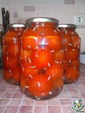
Какие бывают помидоры?
Красные жёлтые зелёные
Свежие, солёные, мариновые

Slide 23
Прочти
Загорелый помидор Завёл с капустой разговор: -До чего ж ты белая. Совсем не загорелая! -Как могу я загорать. Если платьев сорок пять! Пока снимаю платьица. Солнышко закатится!

